Slide 1
SuperComputação
Aula 04 – Profiling
2021 – Engenharia
Igor Montagner <igorsm1@insper.edu.br>
Antônio Selvatici <antoniohps1@insper.edu.br>

Slide 2
Solução de alto desempenho
Algoritmos eficientes
Implementação eficiente
Cache, paralelismo de instrução
Linguagem de programação adequada
Paralelismo

Slide 3
Medição de desempenho
Nossa otimização não funcionou, por que?
Medir quanto tempo cada função demora?
Nossa função ficou mais rápida? Se sim, quanto? Se não, por que?
Como medir "quantidade de trabalho feito"?

Slide 4
Medição de tempo

Slide 5
Profiling
"Análise de um programa durante sua execução para determinar seu consumo de memória e/ou tempo."
Podemos responder duas importantes perguntas:
onde o programa consome mais recursos?
onde devo concentrar meus esforços de otimização?

Slide 6


Slide 7
Atividade prática
Seção "Preparação" (5 minutos)
Preparar ambiente para acompanhar uma sessão de profiling com o professor.

Slide 8
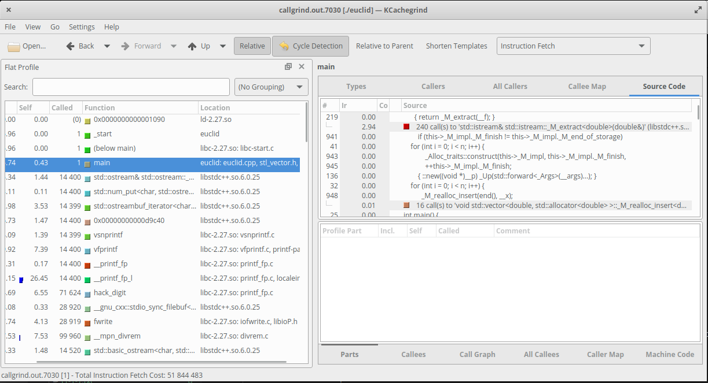
KCachegrind

Slide 9
Demonstração

Slide 10
Atividade prática
Profiling na prática
Usar o KCachegrind para analisar nossa tentativa de otimização
Fazer novas otimizações e medir seu desempenho

Slide 11
Fechamento
Pontos importantes:
Entrada/Saída custa caro.
Implementações diferentes do mesmo algoritmo podem ter desempenho diferente
Detalhes finos só são visíveis com ferramentas de profiling

Slide 12

www.insper.edu.br

